Slide 1
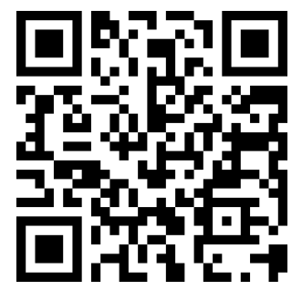
三步工作法
李智樺, Ruddy Lee
課程資料

Slide 2



三步工作法
DevOps
The Three Ways
Ruddy Lee, 李智樺
.敏捷教練

Slide 3
專案開始之初，第一要務 ?

Slide 4
專案開始之初，首重看見全貌
一旦；當你把眼光投注在哪一個要項的時候，
實際上你就只看到那一部分，
你的思緒將被那一部分的內容所牽動，很難再看見其他的事…
所以我們要退後一步，
不! 有時要退後很多步，才能比較清晰地看見全貌。

Slide 5
要如何才能看見全貌呢?

Slide 6
要如何才能看見全貌呢?
系統思維 教你如何 看見全貌.
( System Thinking )
》當你看見全貌之後呢 …

Slide 7

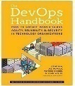
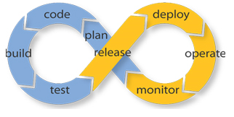
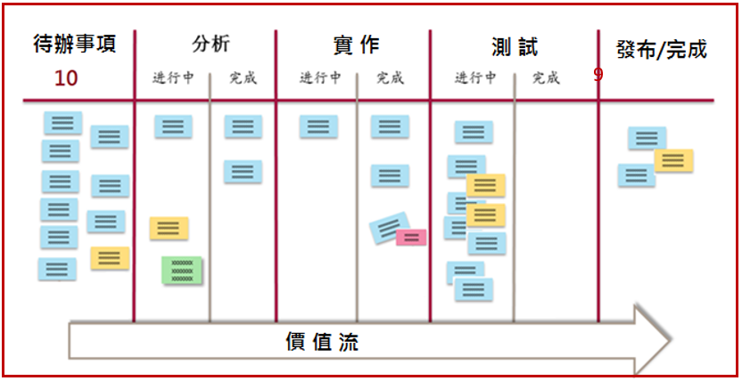
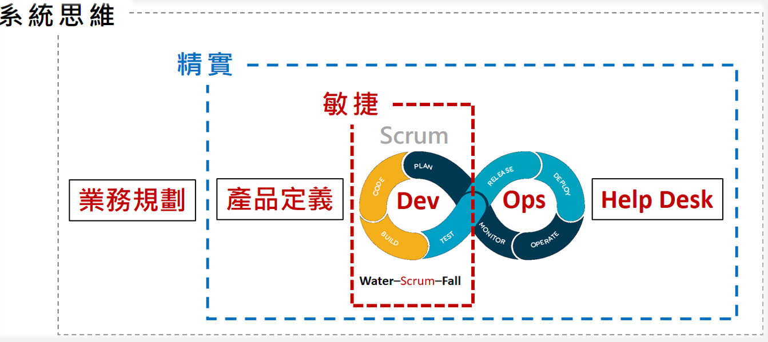
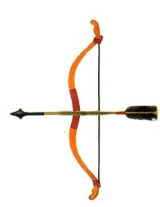


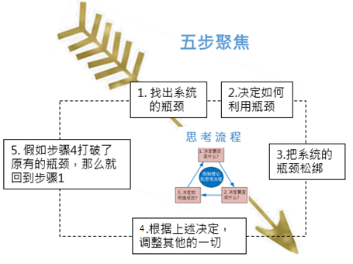
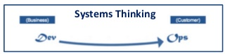

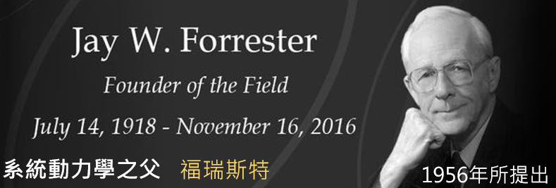
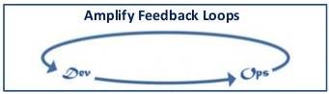
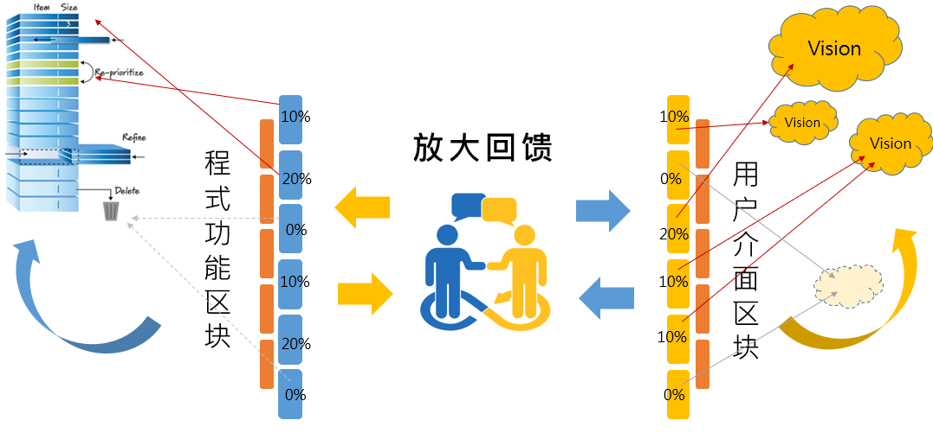
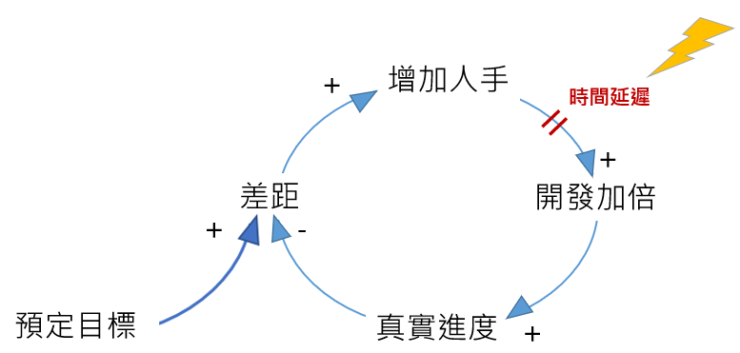
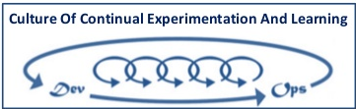

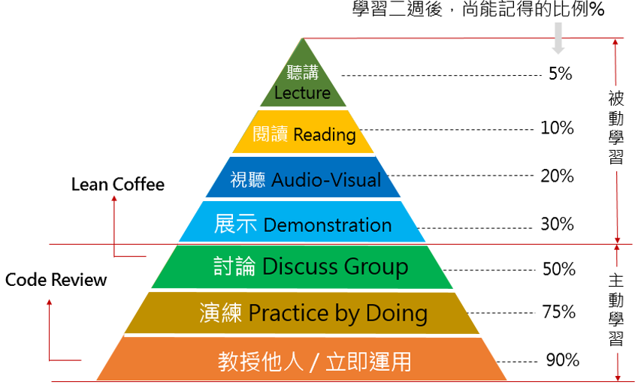
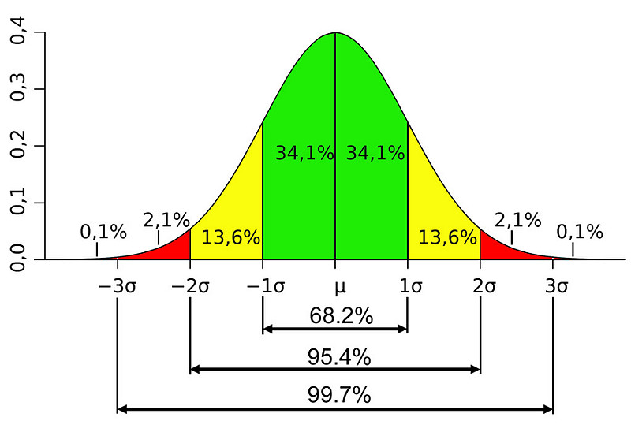

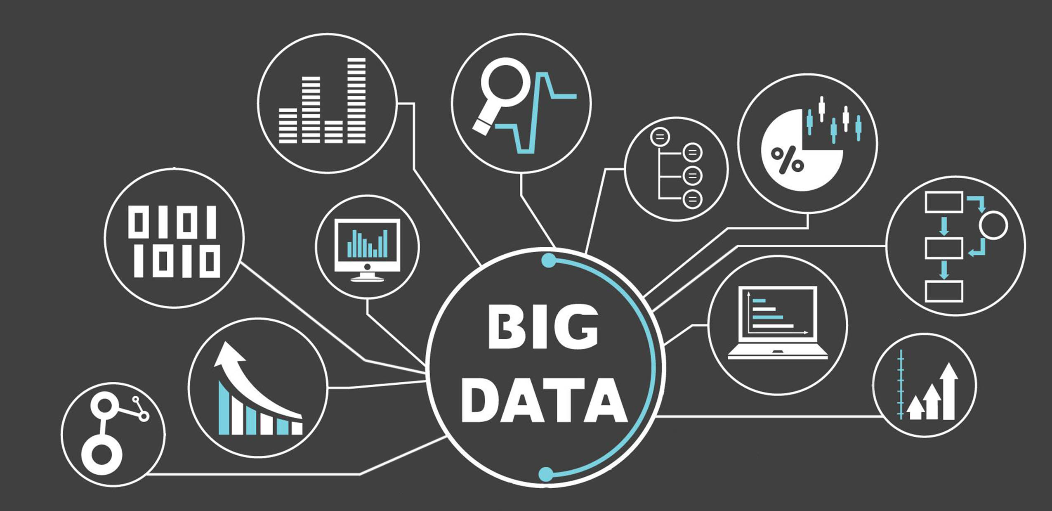



Biz DevOps
三步工作法
By: Gene Kim
C.A.L.M.S.
文化
流. Flow
系統思維
各個角色實現有效協作和溝通；
Flow
(Customer)
限制理論
(Business)
Systems Thinking
Theory of Constraints
自動化
回饋. Feedback
H
運用精益原
則更頻繁地
交付價值；
AI
因果回饋圖
Causal Loop Diagram
L
精益
分享成功和
失敗的經驗
來相互學習
文化. Culture
這樣畫圖, 就不
會落入線性思
考的陷阱
測量
在價值鏈中
儘量除去手
工步驟
基模 . Pattern
Big
Data
AI
分享
度量並使用
數據來優化
交付週期
Time to Market
Blockchain
68-95-99.7
衡量
學習型組織
Bitcoin
Jez Humble

Slide 8
Biz DevOps
三步工作法
By: Gene Kim
流. Flow
第一步
流. Flow
(Business)
Flow
(Customer)
由左到右，建立一條迅速、可預測、持續不斷的計畫內工作流、從而向業務部門交付工作價值。
回饋. Feedback
第二步
回饋. Feedback
由右到左，加速取得客戶對問題的回饋，可以縮短及放大回饋環路的效益，在源頭上解決問題，避免問題逐步放大。
文化. Culture
第三步
文化. Culture
增強對產品的信心，營造一種勇於創新、冒險的環境及高信任度的文化。
Time to Market

Slide 9

Biz DevOps
三步工作法
By: Gene Kim
流. Flow
第一步
流. Flow
(Business)
Flow
(Customer)
由左到右，建立一條迅速、可預測、持續不斷的計畫內工作流、從而向業務部門交付工作價值。
回饋. Feedback
第二步
回饋. Feedback
由右到左，加速取得客戶對問題的回饋，可以縮短及放大回饋環路，在源頭上解決問題，避免問題逐步放大。
文化. Culture
第三步
文化. Culture
增強對產品的信心，營造一種勇於創新、冒險的環境及高信任度的文化。
Time to Market

Slide 10
Biz DevOps
三步工作法
By: Gene Kim
流. Flow
(Business)
Flow
(Customer)
回饋. Feedback
文化. Culture
以一種漸進、小增量，快速迭代方式進行。
Time to Market

Slide 11
Biz DevOps
三步工作法
By: Gene Kim
流. Flow
(Business)
Flow
(Customer)
回饋. Feedback
傳統企業適合進行 DevOps 嗎?
文化. Culture
Time to Market

Slide 12

Biz DevOps
三步工作法
By: Gene Kim
流. Flow
(Business)
Flow
(Customer)
傳統企業適合進行 DevOps 嗎?
回饋. Feedback
做到這些就可以了
文化. Culture
小增量開發
快速反覆運算
測試前移
單元測試 > Code review
需求以用戶行為依歸
重視用戶回饋
符合精益七大原則
Time to Market

Slide 13
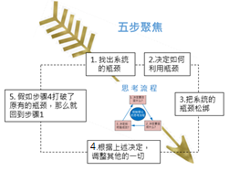

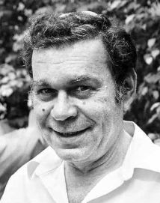
Biz DevOps
三步工作法
By: Gene Kim
《 五步聚焦 》
流. Flow
(Business)
Flow
(Customer)
找出系統的瓶頸
決定如何利用瓶頸
根據上述決定，調整其
他的一切
4. 把系統的瓶頸鬆綁
5. 假如步驟 4 打破了原有的
瓶頸， 那麼就回到步驟 1.
限制理论
回饋. Feedback
Theory of Constraints
文化. Culture
《 思考流程 》
決定要改變什麼?
決定要變成什麼?
決定如何造成改變?
Time to Market
Goldratt 高德拉特
1947年3月31日－2011年6月11日

Slide 14
我微笑，开始屈指数来：
一，人是良善且優秀。
二，每個衝突都能消除。
三，每個情況無論一開始看來多複雜，其實是相當簡單。
四，每個情況都能有實質的進步，如天空般無止盡。
五，每個人都能實現生命的意義。
六，總是有共贏的方案。我繼續數下去嗎？
- 高德拉特于『抉择（The Choice）』

Slide 15
Biz DevOps
三步工作法
By: Gene Kim
流. Flow
AIDev
Flow
(Customer)
限制理论
(Business)
Theory of Constraints
有關程式的部分
回饋. Feedback
程式師應該知道自己寫了那麼功能，到底被使用的狀況是如何?
H
AI
L
文化. Culture
有關業務的部分
用戶到底是怎麼使用
的?那麼功能，到底被
使用的狀況是如何?
Time to Market
如果沒有回饋就幾乎就沒有敏捷.
AIOps

Slide 16
Biz DevOps
三步工作法
By: Gene Kim
流. Flow
Flow
(Customer)
限制理论
(Business)
Theory of Constraints
回饋. Feedback
H
AI
L
文化. Culture
自我組織的團隊
效能最高。
學習型組織穩定
性最佳。
新科技是無法躲避
的，應該要面對它
Big
Data
AI
Time to Market
Blockchain
学习型组织
Bitcoin

Slide 17
Biz DevOps
三步工作法
By: Gene Kim
流. Flow
系统思维
Flow
(Customer)
限制理论
(Business)
Systems Thinking
Theory of Constraints
回饋. Feedback
H
AI
L
文化. Culture
麻
省
理
工
最受欢迎
课程之一
Big
Data
AI
Time to Market
Blockchain
学习型组织
Bitcoin

Slide 18
Biz DevOps
三步工作法
By: Gene Kim
流. Flow
系统思维
Flow
(Customer)
限制理论
(Business)
Systems Thinking
Theory of Constraints
回饋. Feedback
H
AI
L
因果回饋圖
文化. Culture
Causal Loop Diagram
+ 正向回饋
- 反向回饋
時間延遲
Big
Data
AI
Time to Market
Blockchain
這樣畫圖, 就不會落
入線性思考的陷阱
學習型組織
Bitcoin

Slide 19
Biz DevOps
三步工作法
By: Gene Kim
C.A.L.M.S.
文化
流. Flow
系統思維
各個角色實現有效協作和溝通；
Flow
(Customer)
限制理論
(Business)
Systems Thinking
Theory of Constraints
自動化
回饋. Feedback
H
運用精益原
則更頻繁地
交付價值；
AI
因果回饋圖
Causal Loop Diagram
L
精益
分享成功和
失敗的經驗
來相互學習
文化. Culture
這樣畫圖, 就不
會落入線性思
考的陷阱
測量
在價值鏈中
儘量除去手
工步驟
基模 . Pattern
Big
Data
分享
度量並使用
數據來優化
交付週期
Time to Market
68-95-99.7
Blockchain
學習型組織
Bitcoin
衡量
Jez Humble

Slide 20
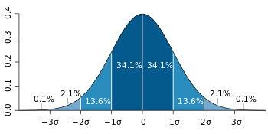
常態分布
normal distribution
是自然科學與行為科學中的定量現象的一個方便模型。
深藍色區域是距
平均值小於一個
標準差之內的數
值範圍。在常態
分布中，此範圍
所佔比率為全部
數值之68%，根
據常態分布，兩
個標準差之內的
比率合起來為
95%；三個標準
差之內的比率合
起來為99%。
68
δ =標準差
95
99
68 – 95 -99 法則 = 經驗法則

Slide 21
Biz DevOps
三步工作法
By: Gene Kim
C.A.L.M.S.
文化
流. Flow
系統思維
各個角色實現有效協作和溝通；
Flow
(Customer)
限制理論
(Business)
Systems Thinking
Theory of Constraints
自動化
回饋. Feedback
H
運用精益原
則更頻繁地
交付價值；
AI
因果回饋圖
Causal Loop Diagram
L
精益
分享成功和
失敗的經驗
來相互學習
文化. Culture
這樣畫圖, 就不
會落入線性思
考的陷阱
測量
在價值鏈中
儘量除去手
工步驟
基模 . Pattern
Big
Data
AI
分享
度量並使用
數據來優化
交付週期
Time to Market
Blockchain
68-95-99.7
學習型組織
Bitcoin
衡量
Jez Humble

Slide 22
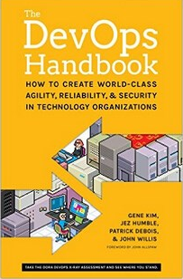
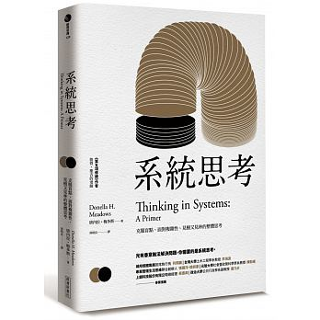
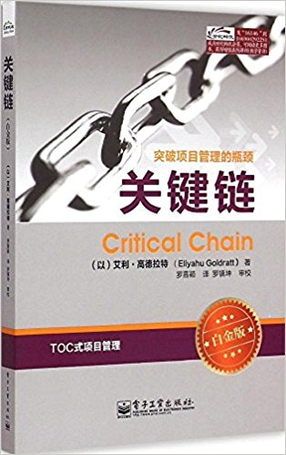


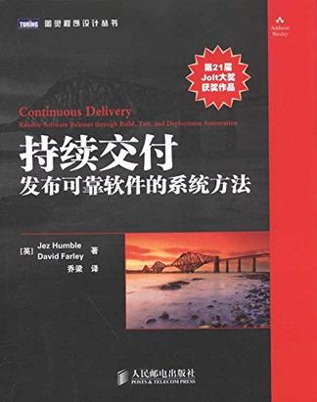


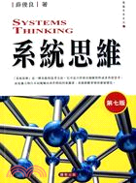


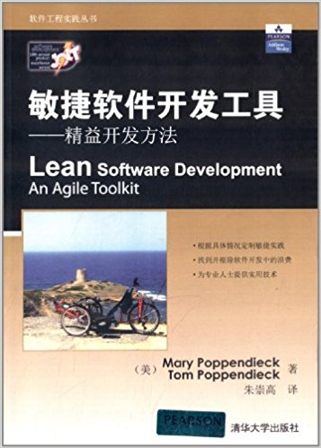
Biz DevOps
三步工作法
C.A.L.M.S.
流. Flow
回饋. Feedback
系统思维
文化
文化. Culture
Systems Thinking
穀倉效應
限制理论
Theory of Constraints
自动化
DevOps 實踐指南
HOW TO MEASRUE ANYTHING
德内拉•梅多斯
Ash Maurya
Soft Skills
测量
如何衡量
The Silo Effect
精益
精益开发方法
學習型組織
分享
Time to Market

Slide 23
課程流程
三步工作法
限制理论
系统思维
C.A.L.M.S.
流. Flow
五步聚焦
思考流程
因果回馈图
文化
回馈. Feedback
自动化
精益
文化. Culture
测量
放大回馈效益.
分享
經實驗與學習的文化

Slide 24
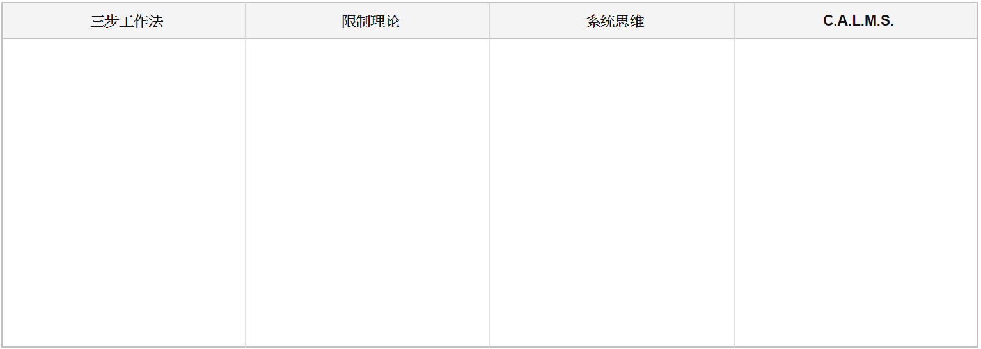

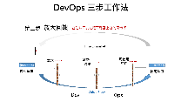
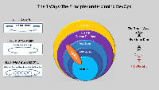
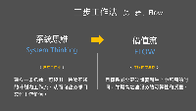
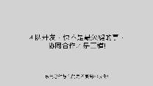
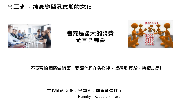
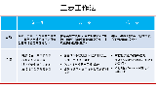
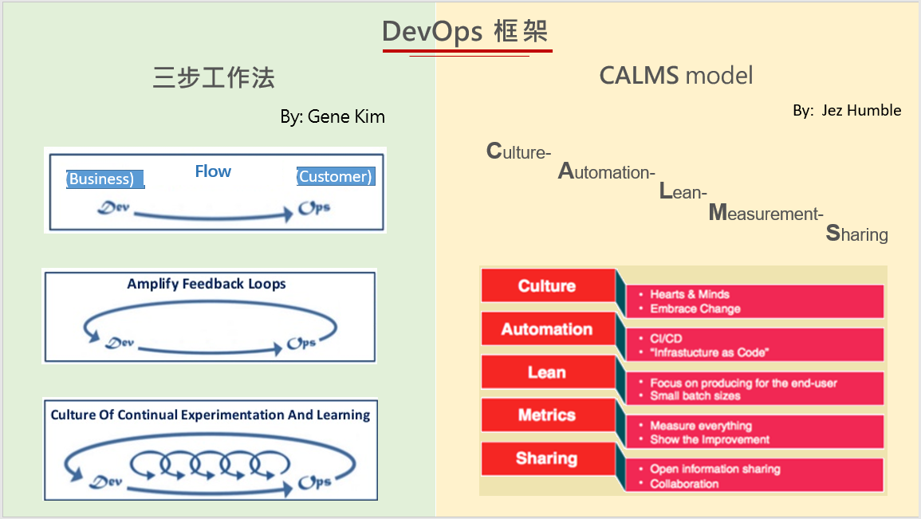
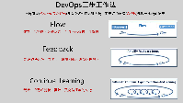
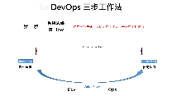
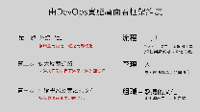
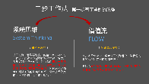
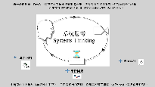

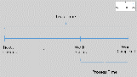
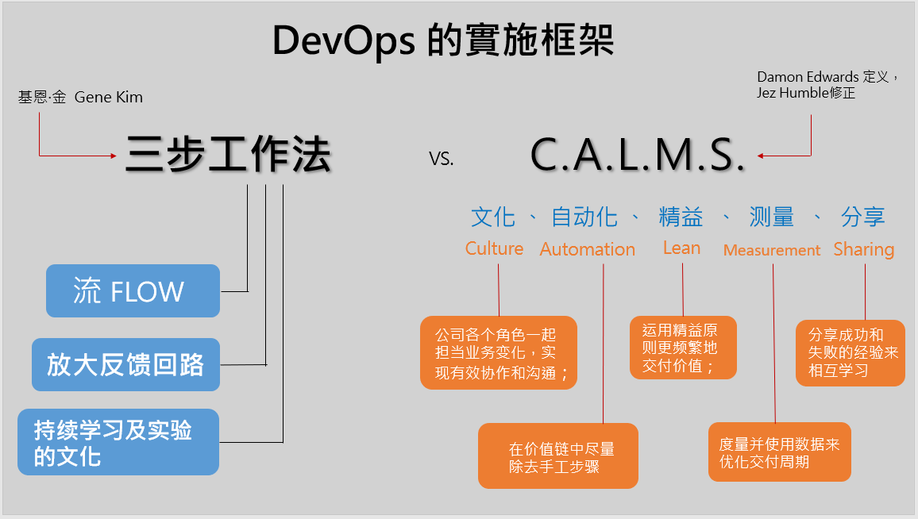
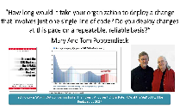
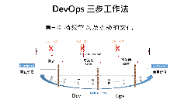
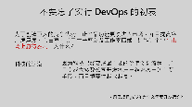
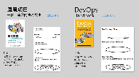
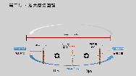
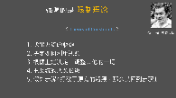
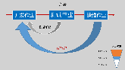

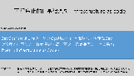
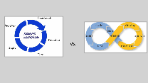
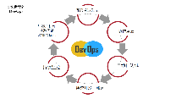













課程 Slides 分布看板
三步工作法
限制理论
系统思维
C.A.L.M.S.
15
12
12
2

Slide 25

DevOps 框架
三步工作法
CALMS model
By: Gene Kim
By: Jez Humble
Culture-
Flow
Automation-
(Business)
(Customer)
Lean-
Measurement-
Sharing

Slide 26
DevOps 的實施框架
基恩·金 Gene Kim
Damon Edwards 定义，
Jez Humble修正
三步工作法
C.A.L.M.S.
VS.
文化 、 自动化 、 精益 、 测量 、 分享
Culture
Automation
Lean
Measurement
Sharing
流 FLOW
公司各个角色一起
担当业务变化，实
现有效协作和沟通；
运用精益原
则更频繁地
交付价值；
分享成功
和失败的
经验来相
互学习
放大反馈效益
持续学习及实验的文化
度量并使用数据来
优化交付周期
在价值链中尽量
除去手工步骤

Slide 27
如果RD改了一行程式碼。 請問你需要多久才能讓它上線?

Slide 28



Slide 29
让我们来想一下这个问题 …
?
分钟 …
几分钟 …
小时 …
几小时 …
天 …
几天 …

Slide 30

《 留住客戶才是重點 》

Slide 31

範例:
工程師學習之路

Slide 32

範例:
工程師學習之路 – 三步工作法
流. Flow
程式學習: 看見全貌，增強學習→強化學習
Flow
【 快 】，創建自己的學習模式。
《 不是只有搜尋 → 整理、回饋 》
被動
回饋. Feedback
結構化資料，
尋求回饋，
目的是放大效益
【 反省 】
主動
文化. Culture
【 實作 】 在學習中實踐，養成習慣形成文化。
《 在失敗中持續成長壯大 》

Slide 34

DevOps 三步工作法
Biz
系统思维
由左至右建立一条快速、又稳定的工作流，
来交付工作价值
第一步
流 Flow
Time to market
(Business)
(Customer)
商业价值
使用价值
Value Flow
Dev
Ops

Slide 35
DevOps 三步工作法
第二步
放大回馈效益
创建从开发过程下游至上游的回馈环
Time to market
需求
可交付
软件
可使用
软件
(Business)
(Customer)
商业价值
使用价值
Value Flow
Dev
Ops

Slide 36

DevOps 三步工作法
第三步
持续学习及实验的文化
实验 - 学习
实验 - 学习
实验 - 学习
Time to market
需求
可交付
软件
可使用
软件
(Business)
(Customer)
商业价值
使用价值
构
思
使
用
分
析
开
发
测
试
配
置
发
布
Dev
Value Flow
Ops

Slide 37

Video
2003 世界田径锦标赛 女子接力决赛
女子组 4X400 接力赛
协同合作才是王道
若纯粹以个人百米成绩加总来看，
美国队应能以6.4公尺的距离大胜法国队

Slide 38


Slide 39
團隊開發，快不是最關鍵的事， 協同合作才是王道!
系統思維想說的是不要局部優化!

Slide 40
不要忘了實行 DevOps 的初衷
為了創造巨大的競爭優勢，讓產品功能更快進入市場，並且提高客戶滿意度、市占率、員工生產率以及工作幸福感，還能讓企業在市場上贏得勝利，為什麼?
因為科技已經變成最主要的價值創造流程，並且變成大多數公司開發客戶與維繫客戶的主要手段，而且重要性越來越高。
科技的浪潮
- 凤凰项目,p328 为什么需要开发运维?

Slide 41
由DevOps實施層面看框架維度
第一步 系統思維
流程 – 工具
強調全域優化，避免局部優化
個人和互動高於流程和工具 (信任與默契可以簡化溝通)
第二步 放大反饋迴路
管理 – 人
創建從開發過程下游至上游的回饋環
與客戶協作高於合同協商
第三步 持續學習及實驗的文化
組職 – 敏捷的文化
持續做試驗和學習的文化
變化回應高於遵循計畫

Slide 42

拍照的時候；你不能想把全景都拍下來，那樣就沒有焦點了!

Slide 43
敏捷
Scrum
Dev
2001
要拍出佳照；你必須有所取捨…
所以人們說: 拍照是一種減法…

Slide 44

敏捷
Scrum
Dev
Ops
2009

Slide 45
精實
敏捷
Scrum
產品定義
Dev
Ops
Help Desk
Water–Scrum–Fall
2011
《精實創業》Lean Startup — 失敗越快，成功越近
- Eric Ries
MVP 最小可行性產品

Slide 46
系統思維
精實
敏捷
Scrum
業務規劃
產品定義
Dev
Ops
Help Desk
Water–Scrum–Fall
2014 - 2015
DevOps 的第一個 Framework
凤凰项目: 一个IT运维的传奇故事
《 三步工作法 》

Slide 47

只專注在專案開發上的敏捷是不夠的
Water – Scrum – Fall

Slide 48

8 字形 DevOps
VS.

Slide 49








Slide 50
Kanban
需求 requirement | 計畫 Plan | 開發 coding | 測試 test | 運維 Operation | 監控 Monitor | 完成

Slide 51
Kanban
需求 requirement | 計畫 Plan | 開發 coding | 測試test | 完成
需求 Defect | 布署Deploy | 運維Operation | 監控 Monitor | 完成

Slide 52

持续改善?
HOW ?
DevOps
系統思維
System Thinking
精益 Lean
敏捷 Agile
Kanban
Kanban
SCRUM

Slide 53
持續改善看板
MMF
Backlog
MMF
計畫分析
功能
Backlog
需求
細節
Build
SIT
UAT
Ready
for BAT
发布看板
改善
Backlog
介绍
(分析)
观察
转换
测量
预备
1
学习
改进看板
Minimum Marketable Features (MMF)

Slide 54
第一步、系統思維
DevOps 三步工作法
从开发到IT运维再到客户的整个自左向右的工作流。通过建立完整的持续构建、集成以及部署和严控半成品，帮助我们建立一条迅速、可预测、持续不断的计划内工作流、从而向业务部门交付工作价值，同时尽可能降低计划外工作的影响和破坏，逐步提供稳定的、可预期的、安全的IT服务。
>
>
速度 …
第二步 、放大反馈回路
价值流各阶段自右向左的快速持续反馈流，放大其效益以防止问题再次发生，或者更快地发现和修复问题。加速问题的反馈，可以缩短及放大反馈环路，在源头上解决问题，避免问题逐步放大。一旦问题反馈不及时，后续基于此产品的工作，只会让错误成倍的放大。
业务流程
∨
∨
开发过程
第三步、持續學習及形成
實驗形的文化
關於創造公司文化，該文化可帶動兩種風氣的形成。當成功的構建了第一和第二工作法，下來就是需要增強產品信心，營造一種勇於創新、冒險的環境，高信任度的文化。
個人知識 → 團隊智慧

Slide 55
第一步、系統思維
DevOps 三步工作法
建立一条迅速、可预测、持续不断的计划内工作流、从而向业务部门交付工作价值。
第二步 、放大反饋迴路
加速取得客户對问题的反馈，可以缩短及放大反馈环路，在源头上解决问题，避免问题逐步放大。
第三步、持續學習及形成
實驗形的文化
增強對產品的信心，營造一種勇於創新、冒險的環境，高信任度的文化。

Slide 56
DevOps三步工作法
第一步 系統思維
(Business)
(Customer)
建立一条快速、又穩定的工作流，來交付工作价值
系统思考是关于优化系统，简化系统，使其更可靠
第二步 放大反饋迴路
加速取得反馈，在源头上解决问题，避免问题放大
第三步 持續學習及實驗的文化
營造一種勇於創新、冒險，又高信任度的文化

Slide 57
DevOps三步工作法
系统思考(System Thinking)是有关您如何处理系统，而更好的流程(FLOW)是改善系统的结果。
Flow
(Business)
Flow
(Customer)
建立一条快速、又穩定的工作流，來交付工作价值
Feedback
加速取得反馈，在源头上解决问题，避免问题放大
Continual Learning
營造一種勇於創新、冒險，又高信任度的文化

Slide 58
限制理論 Theory of Constraints
TOC是一种全方面的管理哲学，
主张一个复杂的系统隐含着简单化。
即使在任何时间，一个复杂的系统可能是由成千上万人和一系列设备
所组成。但是只有非常少的变量或许只有一个，称为限制，它会限制
（或阻碍）此系统达到更高的目标。

Slide 59

三步工作法 緣由

Slide 60



DevOps Handbook
鳳凰項目 一個IT運維的傳奇故事
2015-9-1
2016-10-6
作者
作者
基恩·金 Gene Kim,
凯文·贝尔 Kevin Behr ,
乔治·斯帕福德
George Spafford
基恩·金 Gene Kim,
Patrick Debois,
John Willis,
Jez Humble
DevOps
之父

Slide 61


DevOps Handbook
鳳凰項目 一個IT運維的傳奇故事
2015-9-1
2016-10-6
作者
作者
基恩·金 Gene Kim,
凯文·贝尔 Kevin Behr ,
乔治·斯帕福德
George Spafford
基恩·金 Gene Kim,
Patrick Debois,
John Willis,
Jez Humble

Slide 62
三步工作法
第一步有了些許的改變
系統思維
System Thinking
價值流
FLOW
《 建立全局观 》
《 依據精益原則 》
从开发到IT运维再到客户的整个自左向右的工作流。通过建立完整的持续构建、集成以及部署和严控半成品，帮助我们建立一条迅速、可预测、持续不断的计划内工作流、从而向业务部门交付工作价值，同时尽可能降低计划外工作的影响和破坏，逐步提供稳定的、可预期的、安全的IT服务。
在技术价值流中，通常从开发到运营，強我们的
业务和客户之间的功能领域。
我们的目标是减少更改部署到生产中所需的时间，
并提高这些服务的可靠性和质量。

Slide 63
三步工作法
第一步 、Flow
系統思維
System Thinking
價值流
FLOW
《 建立全局观 》
《 依據精益原則 》
建立一条迅速、可预测、持续不断
的计划内工作流、从而向业务部门
交付工作价值。
目标是减少更改部署到生产中所需的时
间，并提高这些服务的可靠性和质量。

Slide 64


系統思維
System Thinking
《是一種途徑協助人們從宏觀角度了解系統，包括了整體結構、模式及週期》
项目预定目标来不及了，这时候加人有没有用 ?
杰．福瑞斯特
Jay W. Forrester
因果關係圖
Causal Loop Diagram

Slide 65

系統思維
System Thinking
杰．福瑞斯特 Jay W. Forrester
《是一種途徑協助人們從宏觀角度了解系統，包括了整體結構、模式及週期》
项目预定目标来不及了，这时候加人有没有用 ?
进度不如预期只好「调降目标」，并怀疑能力不足?

Slide 66




第一步的原意
DevOps框架应该直接支持到业务产出，不仅仅是为了IT服务中开发与运维的协同，
而是要能够帮助企业使用IT服务来支持和提升他们的业务。
增强回路
时间延迟
平衡回路
系统思维在系统动力学领域由来已久，且已有相当的基础，它是麻省理工学院 Jay Forrester教授創于1956。

Slide 67
管理阶层的一大挑战 !
恰当地划分边界
别被表像所疑惑
在非线性的世界里，不要用线性的思维模式
看清各种限制因素
无处不在的时间延迟 Queue
有限理性 - 衡量

Slide 68

第二步 、放大反馈回路
Time to market
需求
可交付
软件
可使用
软件
(Business)
(Customer)
商业价值
使用价值
Dev
Value Flow
Ops

Slide 69


回馈可以让我知道为何而战
H
Vision
10%
10%
Vision
放大回馈
Vision
程
式
功
能
区
块
用
户
介
面
区
块
20%
0%
L
0%
20%
10%
10%
20%
10%
0%
0%

Slide 70

Lead Time
Ticket
Created
…
Work
Started
Work
Completed
Process Time

Slide 71
测试作业
趋势
开发作业
运维作业
测试前移
??????
人力资源
開發人力
測試人力
運維人力

Slide 72
可程序化的IT基础架构 Infrastructure as code
運維作業要前移到哪裡?
DevOps的實踐目标之一是让Ops所管理的基础架构，也能像Dev
所管理的程序代码一样受控管，简而言之，就是要实现「基础架构
程序化」Infrastructure as Code。
雲端作業
基礎架構都程式化以後，「可像對待程式碼那樣來對待異質維運環境，將元件配置和資源調度分配都程式化。」甚至可以透過程式碼儲存庫，資料備份機制、運算資源的管理上，來重新架構企業的商業模式。

Slide 73
敏捷化
追求共同目标
小增量，迭代开发，寻求回馈。
减少变更范围，频繁发布。
加强协调。
自动化。
Dev
Ops
(。)
(•)
(•)
(•)
(•)
(•)
(•)
(•)
《 最大挑战在克服开发者于运维者之间的鸿沟 》

Slide 74


组织文化
制定目标
简单规范
团队自我管理
信息流通
运用典范
(模仿、超越)
善用回馈
制
定
简
单
规
则
自
组
织
团
队
制
定
目
标
运
用
典
范
影响
善
用
回
馈
资
讯
流
低
高
小
成本
大

Slide 75


第三步 、持續學習及實驗的文化
會議是最大的浪費
尤其是周會
不要害怕團隊做錯事，要讓他們在失敗後，學習到經驗，持續成長!
工程師的文化，是謙虛、尊重及信任。
Humility、Respect 、 Trust

Slide 76

每週開一次組會，每雙週開一次科會，每月開一次部會，
主管的生活就是開會。
問他為什麼開那麼多會，
結論；
是放不下部屬犯錯，

Slide 77
强调的是 限制理论
《 Theory of Constraints 》
Goldratt 高德拉特
找出系统的瓶颈
决定如何利用瓶颈
根据上述决定，调整其他的一切
把系统的瓶颈松绑
假如步骤4打破了原有的瓶颈，那么就回到步骤1

Slide 78


Slide 79

Microsoft Tech Summit 2017 微软技术暨生态大会
限制理论的思考流程循环
1. 决定要改变什么?
2. 决定要变成什么?
3. 决定如何造成改变?
從限制理論看 DevOps、William Yeh
https://www.slideshare.net/williamyeh/devops-63711710

Slide 80
限制理论的思考流程循环
决定要改变什么?
What to change ?
2. 决定要变成什么?
To what to change to ?
3. 决定如何造成改变?
How to cause to change ?

Slide 81

DevOps 教战守策：三步工作法
第一步 建立价值流程，快速交付价值
让工作透明，小量开发，质量内建，控制缺陷被发布。
第二步 放大反馈回路
透过高速交付以取得及早发现及修复。
第三步 建立持续学习及实验的文化
允许犯错已获得团队能够快速学习的能力。

Slide 82
三步工作法
 | 第一步 | 第二步 | 第三步
目标 | 最大化流量，小批量生产和單工，并且避免缺陷向下游传递，全面考虑避免局部優化。 | 在源头建立质量。 从右到左不断的反馈，确保并防止问题的再次发生，实现更快的检测/复原。 | 创造一种勇于实验(正视技术债)和不畏风险的文化。
作法 | 持续构建，集成和部署 根据需要创建环境 限制 Work in Process 建构可安全改变的系统 | 在生成/测试失败时可立即时停止 快速的自动测试套件 Dev / IT能够共享目标/痛苦 能够遥测显示客户对目标是否得到满足。 | 高信任文化与指挥/控制 预留给非功能性需求20%以上的资源。 不断加强DevOps卓越化和kata改进。

Slide 83

Microsoft Tech Summit 2017 微软技术暨生态大会
更改WIP值来限制
Q&A看板
Demo
看板的限制

Slide 84
問題: 當問答的時間不夠的時候，應該調整哪一個 WIP 值呢?

Slide 85
問題 與 回答
High
【問題】
【分析】
【回答】
【確認】
【完成】
10
3
1
3
問題描述
解答
點頭
最
後
的
回
顧
檢
視
加
以
重
點
描
述
在
二
分
鐘
內
做
解
答
提
問
者
確
認
解
答
Low

Slide 86
Biz DevOps
三步工作法
By: Gene Kim
C.A.L.M.S.
文化
流. Flow
系统思维
各个角色实现有效协作和沟通；
Flow
(Customer)
限制理论
(Business)
Systems Thinking
Theory of Constraints
自动化
回饋. Feedback
H
运用精益原
则更频繁地
交付价值；
AI
因果回馈图
Causal Loop Diagram
L
精益
分享成功和
失败的经验
来相互学习
文化. Culture
这样画图, 就不
会落入线性思
考的陷阱
测量
在价值链中
尽量除去手
工步骤
基模 . Pattern
Big
Data
AI
分享
度量并使用
数据来优化
交付周期
Time to Market
Blockchain
68-95-99.7
学习型组织
Bitcoin
衡量
Jez Humble

Slide 87








